Slide 1

数学建模与数学实验
计算机模拟
后勤工程学院数学教研室

Slide 2



实验目的
学习计算机模拟的基本过程与方法。
实验内容
1、模拟的概念。
2、产生随机数的计算机命令。
3、计算机模拟实例。
4、实验作业。

Slide 3
计算机模拟实例
连续系统模拟实例: 追逐问题
离散系统模拟实例: 排队问题
用蒙特卡洛法解非线性规划问题

Slide 4
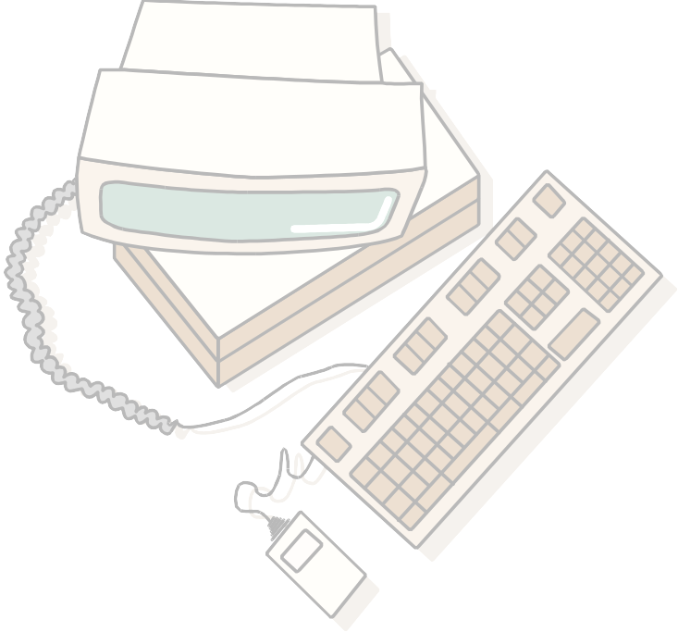
一、模拟的概念
模拟就是利用物理的、数学的模型来类比、模仿现实系统及其演变过程，以寻求过程规律的一种方法。
模拟的基本思想是建立一个试验模型，这个模型包含所研究系统的主要特点．通过对这个实验模型的运行，获得所要研究系统的必要信息

Slide 5
模拟的方法
1、物理模拟
对实际系统及其过程用功能相似的实物系统去模仿。
例如，军事演习、船艇实验、沙盘作业等。
物理模拟通常花费较大、周期较长，且在物理模型上改变系统结构和系数都较困难。而且，许多系统无法进行物理模拟，如社会经济系统、生态系统等。

Slide 6
2、数学模拟
在一定的假设条件下，运用数学运算模拟系统的运行，称为数学模拟。现代的数学模拟都是在计算机上进行的，称为计算机模拟。
计算机模拟可以反复进行，改变系统的结构和系数都比较容易。
在实际问题中，面对一些带随机因素的复杂系统，用分析方法建模常常需要作许多简化假设，与面临的实际问题可能相差甚远，以致解答根本无法应用。这时，计算机模拟几乎成为唯一的选择。
蒙特卡洛（Monte Carlo）方法是一种应用随机数来进行计算机模拟的方法．此方法对研究的系统进行随机观察抽样，通过对样本值的观察统计，求得所研究系统的某些参数．

Slide 7
例1 在我方某前沿防守地域，敌人以一个
炮排（含两门火炮）为单位对我方进行干扰和破坏．为躲避我方打击，敌方对其阵地进行了伪装并经常变换射击地点．
经过长期观察发现，我方指挥所对敌方目标的指示有50％是准确的，而我方火力单位，在指示正确时，有1/3的射击效果能毁伤敌人一门火炮，有1/6的射击效果能全部消灭敌人．
现在希望能用某种方式把我方将要对敌人实施的20次打击结果显现出来，确定有效射击的比率及毁伤敌方火炮的平均值。
分析： 这是一个概率问题，可以通过理论计算得到相应的概率和期望值.但这样只能给出作战行动的最终静态结果，而显示不出作战行动的动态过程.
为了能显示我方20次射击的过程，现采用模拟的方式。

Slide 8
1. 问题分析
需要模拟出以下两件事：
[1] 观察所对目标的指示正确与否
模拟试验有两种结果，每一种结果出现的概率都是1/2．
因此，可用投掷一枚硬币的方式予以确定，当硬币出现正面时为指示正确，反之为不正确．
[2] 当指示正确时，我方火力单位的射击结果情况
模拟试验有三种结果：毁伤一门火炮的可能性为1/3(即2/6)，毁伤两门的可能性为1/6，没能毁伤敌火炮的可能性为1/2(即3/6)．
这时可用投掷骰子的方法来确定：
如果出现的是１、２、３三个点：则认为没能击中敌人；
如果出现的是４、５点：则认为毁伤敌人一门火炮；
若出现的是６点：则认为毁伤敌人两门火炮．

Slide 9
2. 符号假设
i：要模拟的打击次数； k₁：没击中敌人火炮的射击总数；
k₂：击中敌人一门火炮的射击总数；k₃：击中敌人两门火炮的射击总数．
E：有效射击比率； E₁：20次射击平均每次毁伤敌人的火炮数．
3. 模拟框图
初始化:i=0,k₁=0,k₂=0,k₃=0
i=i+1
Y
硬币正面?
N
1，2，3
骰子点数?
4，5
6
k₁=k₁+1
k₂=k₂+1
k₃=k₃+1
k₁=k₁+1
i＜20?
Y
N
E=(k₂+k₃)/20 E₁=0*k₁/20+1*k₂/20+2*k₃/20
停止

Slide 10
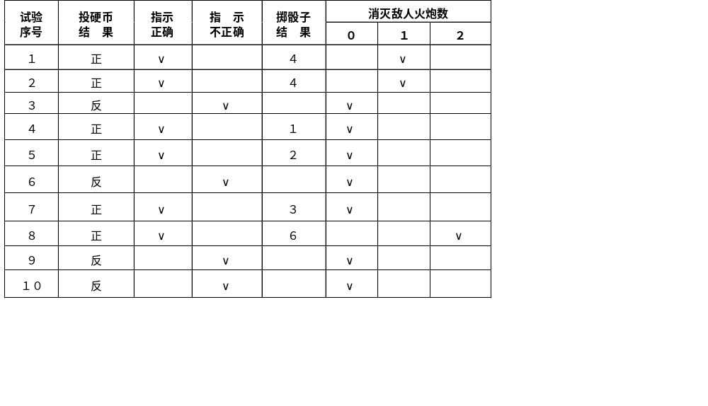
4. 模拟结果

Slide 11
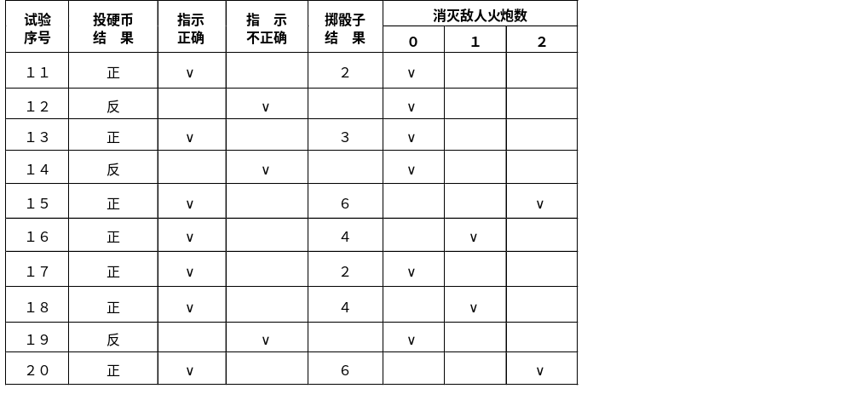
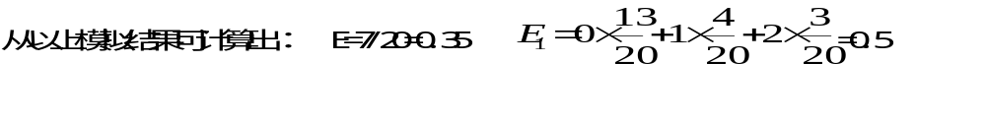

Slide 12
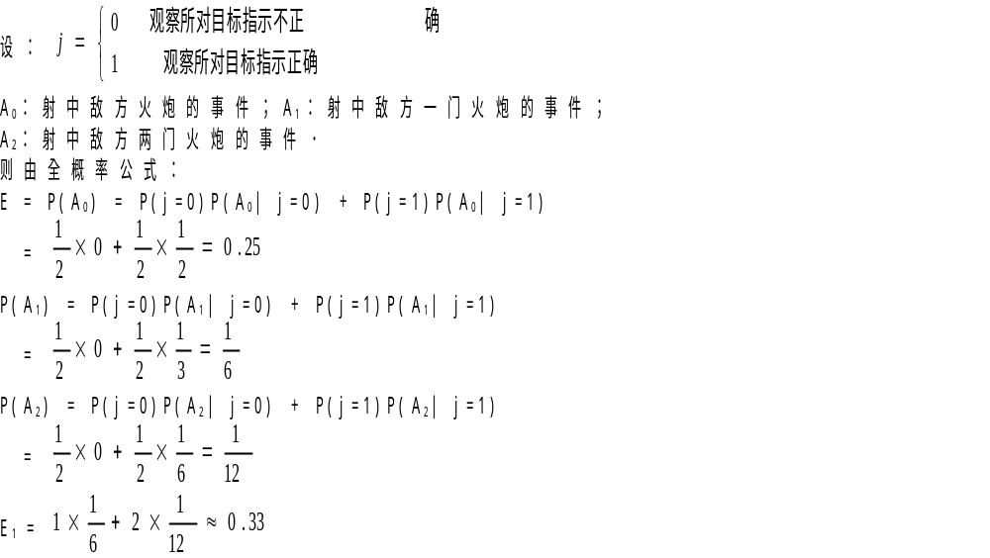
5. 理论计算

Slide 13
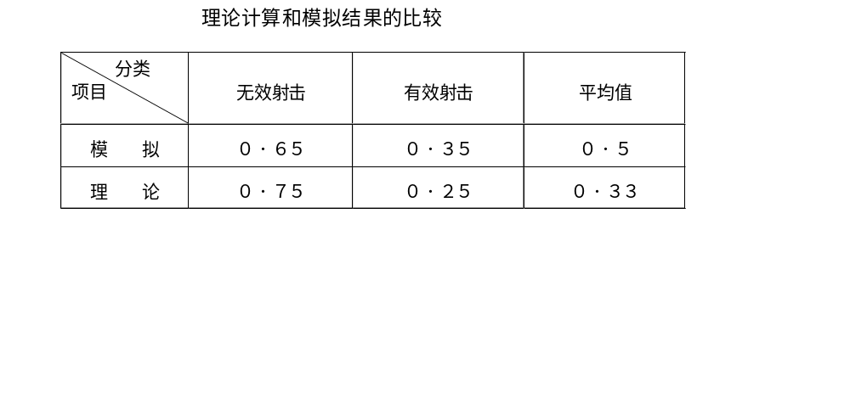
6. 结果比较
  虽然模拟结果与理论计算不完全一致，但它却能更加真实地表达实际战斗动态过程．
用蒙特卡洛方法进行计算机模拟的步骤：
[1] 设计一个逻辑框图，即模拟模型．这个框图要正确反映系统各部分运行时的逻辑关系。
[2] 模拟随机现象．可通过具有各种概率分布的模拟随机数来模拟随机现象．
返回

Slide 14
二、产生模拟随机数的计算机命令
在Matlab软件中，可以直接产生满足各种分布的随机数，命令如下：
    1．产生m×n阶[a，b]均匀分布U(a，b)的随机数矩阵：
    unifrnd(a,b,m,n)
    产生一个［a，b］均匀分布的随机数：unifrnd(a,b)
当只知道一个随机变量取值在（a，b）内，但不知道（也没理由假设）它在何处取值的概率大，在何处取值的概率小，就只好用U(a，b)来模拟它。
    2．产生m×n阶[0,1]均匀分布的随机数矩阵：rand (m, n)
产生一个[0,1]均匀分布的随机数：rand
例 1的计算机模拟

Slide 15
当研究对象视为大量相互独立的随机变量之和，且其中每一种变量对总和的影响都很小时，可以认为该对象服从正态分布。
机械加工得到的零件尺寸的偏差、射击命中点与目标的偏差、各种测量误差、人的身高、体重等，都可近似看成服从正态分布。
To Matlab（rnd）

Slide 16
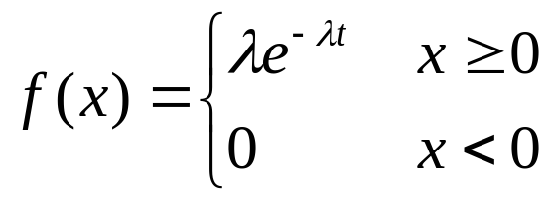



若连续型随机变量X的概率密度函数为
其中 >0为常数，则称X服从参数为 的指数分布。
指数分布的期望值为
排队服务系统中顾客到达率为常数时的到达间隔、故障率为常数时零件的寿命都服从指数分布。
指数分布在排队论、可靠性分析中有广泛应用。
注意：Matlab中，产生参数为 的指数分布的命令为exprnd( )

Slide 17
例 顾客到达某商店的间隔时间服从参数为0.1的指数分布
指数分布的均值为1/0.1=10。 指两个顾客到达商店的平均间隔时间是10个单位时间.即平均10个单位时间到达1个顾客. 顾客到达的间隔时间可用exprnd(10)模拟。

Slide 18
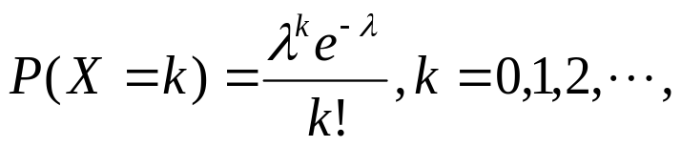
设离散型随机变量X的所有可能取值为0,1,2,…,且取各个值的概率为
其中 >0为常数，则称X服从参数为 的帕松分布。
帕松分布的期望值为
帕松分布在排队系统、产品检验、天文、物理等领域有广泛应用。

Slide 19

指数分布与帕松分布的关系：
如相继两个事件出现的间隔时间服从参数为 的指数分布，则在单位时间间隔内事件出现的次数服从参数为 的泊松分布．即单位时间内该事件出现k次的概率为：
反之亦然。
例 (1)顾客到达某商店的间隔时间服从参数为0.1的指数分布
(2)该商店在单位时间内到达的顾客数服从参数为0.1的帕松分布
(1)指两个顾客到达商店的平均间隔时间是10个单位时间.即平均10个单位时间到达1个顾客.
(2)指一个单位时间内平均到达0.1个顾客

Slide 20
例2 敌坦克分队对我方阵地实施突袭，其到达规律服从泊松分布，平均每分钟到达４辆．（1）模拟敌坦克在３分钟内到达目标区的数量，以及在第１、２、３分钟内各到达几辆坦克．（2）模拟在3分钟内每辆敌坦克的到达时刻。
（1）用poissrnd(4)进行模拟。
To Matlab（poiss）
（2）坦克到达的间隔时间应服从参数为4的负指数分布，用exprnd（1/4）模拟。
To Matlab（time）
返回

Slide 21
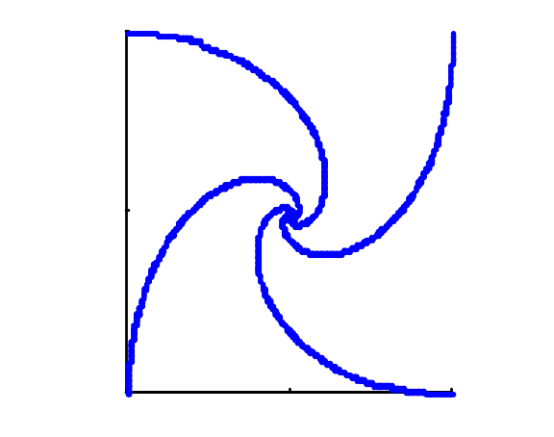
三、计算机模拟实例
1. 连续系统模拟实例: 追逐问题
状态随时间连续变化的系统称为连续系统。对连续系统的计算机模拟只能是近似的，只要这种近似达到一定的精度，也就可以满足要求。
例 追逐问题: 如图,正方形ABCD的四个顶点各有一人.在某一时刻,四人同时出发以匀速v=1米/秒按顺时针方向追逐下一人,如果他们始终保持对准目标,则最终按螺旋状曲线于中心点O.试求出这种情况下每个人的行进轨迹.
A
B
O
D
C

Slide 22
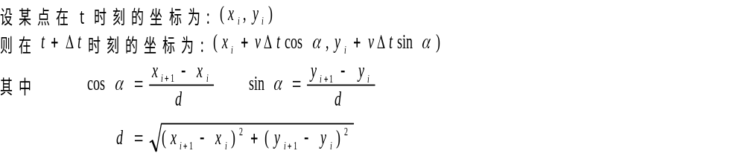
求解过程:
1. 建立平面直角坐标系:A(x₁,y₁), B(x₂,y₂), C(x₃,y₃), D(x₄,y₄).
2. 取时间间隔为Δt,计算每一点在各个时刻的坐标.
4. 对每一个点，连接它在各时刻的位置,即得所求运动轨迹.
To Matlab(chase)
返回

Slide 23
计算程序:
v=1;
dt=0.05;
x=[0 0 10 10];
y=[0 10 10 0];
for i=1:4
plot(x(i),y(i),'.'),hold on
end
d=20;
while(d>0.1)
x(5)=x(1);y(5)=y(1);
for i=1:4
d=sqrt((x(i+1)-x(i))^2+(y(i+1)-y(i))^2);
x(i)=x(i)+v*dt*(x(i+1)-x(i))/d;
y(i)=y(i)+v*dt*(y(i+1)-y(i))/d;
plot(x(i),y(i),'.'),hold on
end
end
To Matlab(chase)
返回

Slide 24

2. 离散系统模拟实例: 排队问题
排队论主要研究随机服务系统的工作过程。
在排队系统中，服务对象的到达时间和服务时间都是随机的。排队论通过对每个个别的随机服务现象的统计研究，找出反映这些随机现象平均特性的规律，从而为设计新的服务系统和改进现有服务系统的工作提供依据。
对于排队服务系统, 顾客常常注意排队的人是否太多, 等候的时间是否长, 而服务员则关心他空闲的时间是否太短. 于是人们常用排队的长度、等待的时间及服务利用率等指标来衡量系统的性能.

Slide 25
单服务员的排队模型：
在某商店有一个售货员，顾客陆续来到，售货员逐个地接待顾客．当到来的顾客较多时，一部分顾客便须排队等待，被接待后的顾客便离开商店．设：
1．顾客到来间隔时间服从参数为0.1的指数分布．
２．顾客的服务时间服从［４，１５］上的均匀分布．
３．排队按先到先服务规则，队长无限制．

Slide 26
假定一个工作日为8小时，时间以分钟为单位。
[1]模拟一个工作日内完成服务的个数及顾客平均
等待时间t．
[2]模拟100个工作日，求出平均每日完成服务的
个数及每日顾客的平均等待时间。
[1] 系统的假设：
（1） 顾客源是无穷的；
（2） 排队的长度没有限制；
（ 3） 到达系统的顾客按先后顺序依次进入服务， 即“先到先服务”。

Slide 27
[2] 符号说明
w：总等待时间；c_{i}：第i个顾客的到达时刻；
b_{i}：第i个顾客开始服务时刻； e_{i}：第i个顾客服务结束时刻．
x_{i：}第i-1个顾客与第i个顾客之间到达的间隔时间
y_{i：}对第i个顾客的服务时间
c₁
c₂
c₃
c₄
c₅
e₁
e₂
e₃
e₄
t
b₁
b₂
b₃
b₄
b₅
c_{i}=c_{i-1}+ x_{i}
e_{i}=b_{i}+y_{i}
b_{i}=max(c_{i},e_{i-1})

Slide 28
[3] 模拟框图
初始化：令i=1，e_{i-1}=0，w=0
产生间隔时间随机数x_{i}~参数为0.1的指数分布
c_{i}=x_{i} , b_{i}=x_{i}
产生服务时间随机数y_{i}~[4,15]的均匀分布
e_{i}=b_{i}+y_{i}
[1]模拟一日
To Matlab(simu1)
累计等待时间：w=w+b_{i}-c_{i}
准备下一次服务：i=i+1
产生间隔时间随机数x_{i}~参数为0.1的指数分布
c_{i}=c_{i-1}+ x_{i}
[2]模拟100日
To Matlab(simu2)
确定开始服务时间：b_{i}=max(c_{i},e_{i-1})
Y
b_{i}＞480?
N
i=i-1,t=w/i
输出结果：完成服务个数：m=i
平均等待时间：t
停止
返回

Slide 29
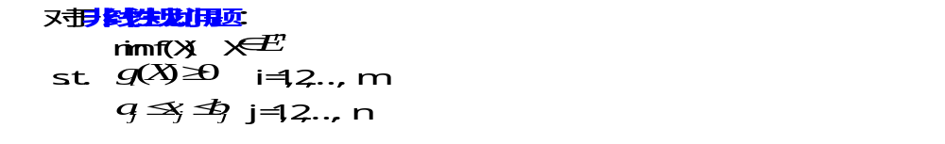

3. 用蒙特卡洛法解非线性规划问题

Slide 30
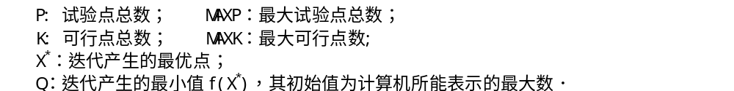
基本假设
试验点的第j个分量x_{j}服从[a_{j} ,b_{j}]内的均匀分布．
符号假设
求解过程
先产生一个随机数作为初始试验点,以后则将上一个试验点的第j个分量随机产生，其它分量不变而产生一新的试验点．这样，每产生一个新试验点只需一个新的随机数分量．当K>MAXK或P>MAXP时停止迭代．

Slide 31
初始化:给定MAXK,MAXP;k=0,p=0,Q:大整数
x_{j}=a_{j}+R(b_{j}-a_{j}) j=1,2,…,n
框 图
j=0
j=j+1,p=p+1
Y
P>MAXP?
N
x_{j}=a_{j}+R(b_{j}-a_{j})
Y
Y
g_{i}(X)≥0?
i=1,2…n
N
N
j<n?
Y
f(X)≥Q?
N
X*=X,Q=f(X)
k=k+1
Y
k>MAXK?
N
输出X,Q,停止

Slide 32
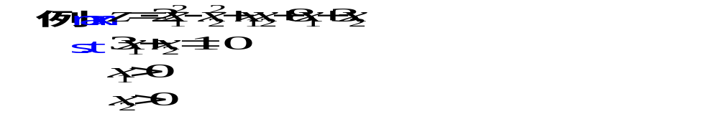
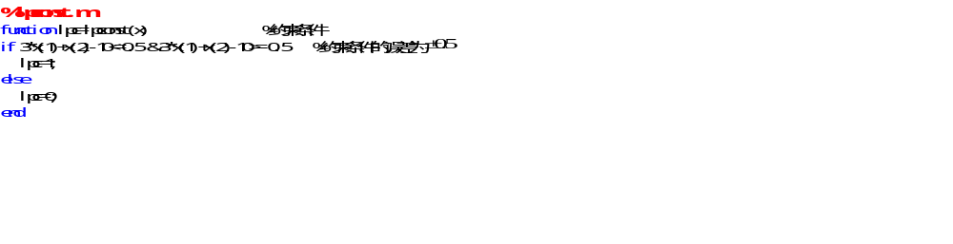
在Matlab软件包中编程，共需三个Ｍ－文件:randlp.m, mylp.m, lpconst.m.主程序为randlp.m.
% mylp.m
function z=mylp(x) %目标函数
z=2*x(1)^2+x(2)^2-x(1)*x(2)-8*x(1)-3*x(2); %转化为求最小值问题

Slide 33
% randlp.m
function [sol,r1,r2]=randlp(a,b,n) %随机模拟解非线性规划
debug=1;
a=0; %试验点下界
b=10; %试验点上界
n=1000; %试验点个数
r1=unifrnd(a,b,n,1); %n×1阶的［a,b］均匀分布随机数矩阵
r2=unifrnd(a,b,n,1);
sol=[r1(1) r2(1)];
z0=inf;
for i=1:n
x1=r1(i);
x2=r2(i);
lpc=lpconst([x1 x2])；
if lpc==1
z=mylp([x1 x2])；
if z<z0
z0=z；
sol=[x1 x2]；
end
end
end
To Matlab(randlp)
返回

Slide 34
建模案例： 车灯线光源的优化设计
安装在汽车头部的车灯的形状为一旋转抛物面,车灯的对称轴水平地指向正前方,其开口半径36mm,深度21.6mm.经过车灯的焦点,在与对称轴相垂直的水平方向,对称地放置一定长度的均匀分布的线光源.要求在某一设计规范标准下确定线光源的长度.
该设计规范在简化后可描述如下:在焦点F正前方25m处的A点放置一测试屏,屏与FA垂直,用以测试车灯的反射光.在屏上过A点引出一条与地面相平行的直线,在该直线A点的同侧取B点和C点,使AC=2AB=2.6m.要求C点的光强度不小于某一额定值(可取为1个单位),B点的光强度不小于该额定值的2倍(只须考虑一次反射).在满足该设计规范的条件下,计算线光源长度,使线光源的功率最小.

Slide 35
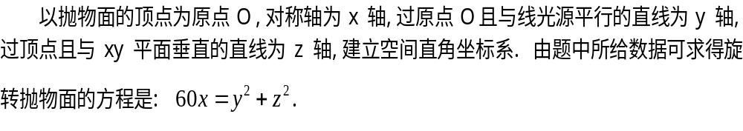
Y
P
C
B
o
X
F
N
A

Slide 36
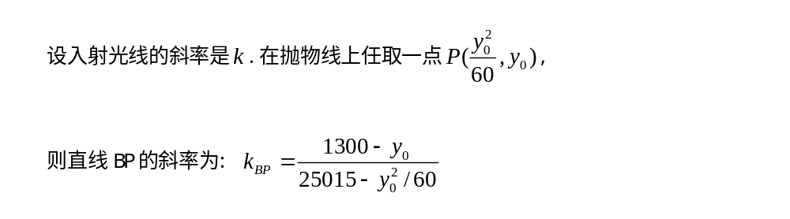
线光源发出的光线经抛物面反射后如果能到达B、
C两点,则反射点应该在z=0的抛物线60x=y²上,其中F是焦点.
由题意可知B(25015,1300),C(25015,2600),F(15,0)
1) 能够到达B点的入射光线方程的求法

Slide 37

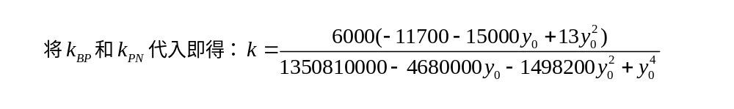
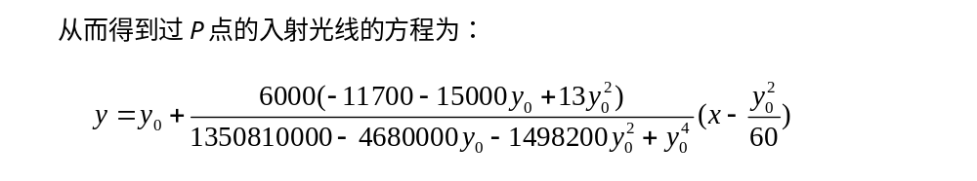
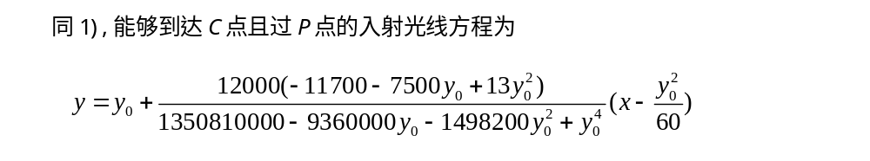
2）能够到达C点的入射光线方程的求法

Slide 38
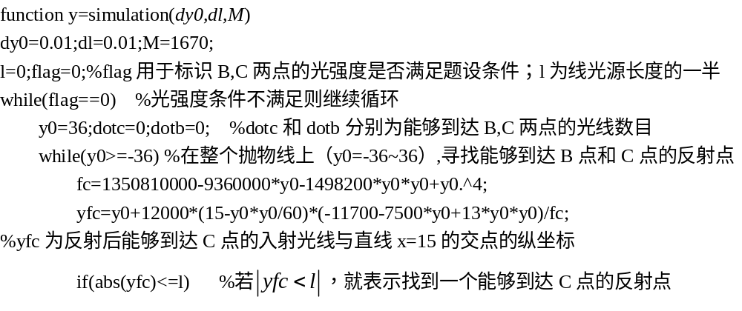
3) 计算机模拟
尽管线光源与起反作用的抛物线是连续型的,但为了使到达B 、C 两点的光线粒子化,我们不妨将它们看作是间隔足够小(比如0.01 mm) 的离散型点列. 这是一种离散化的处理方法,其本质是计算机模拟.
Matlab 编程 :

Slide 39
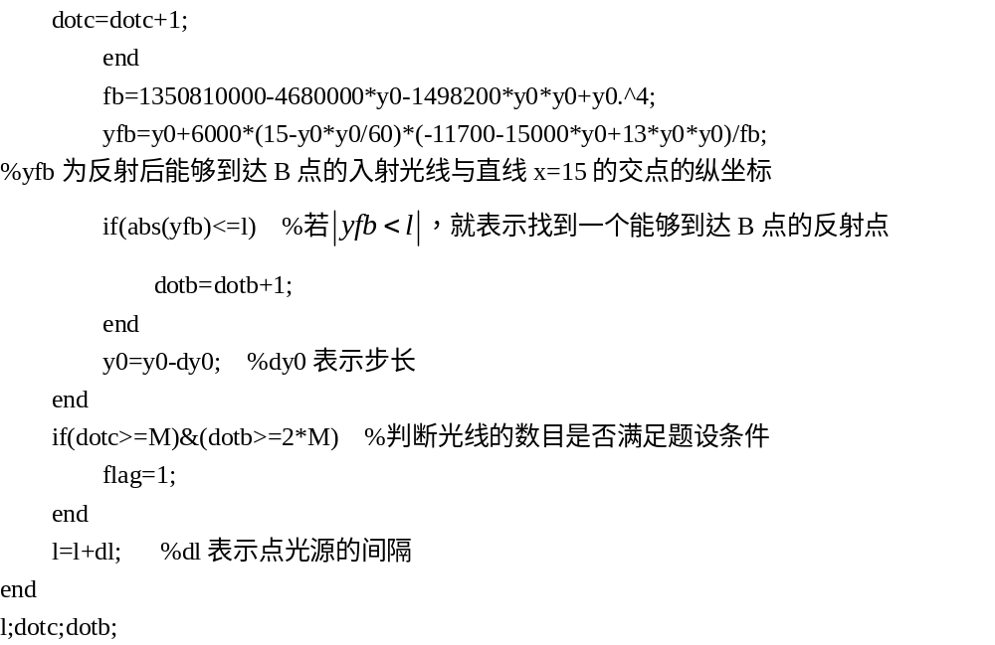
To Matlab( liti2 )
通过反复实验、比较,可以找到满足设计要求的最优线光源长度约为L=2×l=2×1.97=3.94mm(对应于dy0=0.01mm,dl=0.01mm,M=1670).此时,光线到达B、C两点的光强度之比约为2∶1,完全符合题设条件.

Slide 40
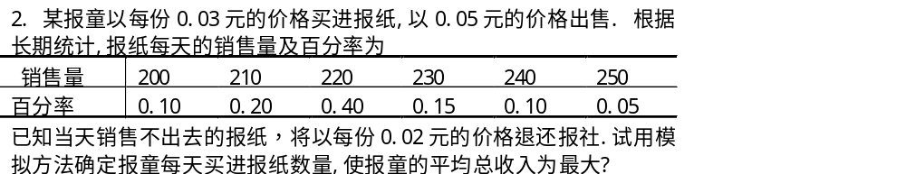
实验作业
1、编一个福利彩票电脑选号的程序。

Slide 41
3. 某设备上安装有四只型号规格完全相同的电子管，已知电子管寿命为1000--2000小时之间的均匀分布。当电子管损坏时有两种维修方案，一是每次更换损坏的那一只；二是当其中一只损坏时四只同时更换。已知更换时间为换一只时需1小时，4只同时换为2小时。更换时机器因停止运转每小时的损失为20元，又每只电子管价格10元，试用模拟方法决定哪一个方案经济合理？
4. 导弹追踪问题：设位于坐标原点的甲舰向位于x轴上点A(1, 0)处的乙舰发射导弹，导弹头始终对准乙舰.如果乙舰以最大的速度(是常数)沿平行于y轴的直线行驶，导弹的速度是5，模拟导弹运行的轨迹.又乙舰行驶多远时，导弹将它击中？

Slide 42
初始化:i=0,k₁=0,k₂=0,k₃=0
i=i+1
Y
硬币正面?
N
1，2，3
骰子点数?
4，5
6
k₁=k₁+1
k₂=k₂+1
k₃=k₃+1
k₁=k₁+1
i＜20?
Y
N
E=(k₂+k₃)/20 E₁=0*k₁/20+1*k₂/20+2*k₃/20
停止

Slide 43


投掷硬币的计算机模拟
1、产生服从U（0，1）的随机数R₁
2、将区间[0，1]两等分：
若 ，则对应硬币正面
若 ，则对应硬币反面

Slide 44
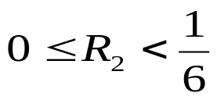
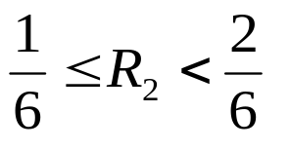
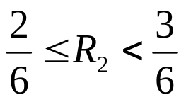
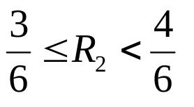
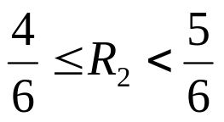
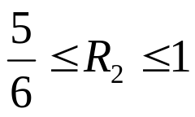
掷骰子的计算机模拟
1、产生服从U（0，1）的随机数R₂
2、将区间[0，1]六等份：
若 ，则对应骰子点数为1
若 ，则对应骰子点数为2
若 ，则对应骰子点数为3
若 ，则对应骰子点数为4
若 ，则对应骰子点数为5
若 ，则对应骰子点数为6

Slide 45
初始化:i=0,k₁=0,k₂=0,k₃=0
i=i+1
Y
R₁<=0.5
N
R₂<3/6
R₂=?
其它
R₂>5/6
k₁=k₁+1
k₂=k₂+1
k₃=k₃+1
k₁=k₁+1
i＜20?
Y
N
E=(k₂+k₃)/20 E₁=0*k₁/20+1*k₂/20+2*k₃/20
To Matlab(liti1)
停止

